Slide 1

Verwaltung aus dem Homeoffice
erwünscht - erweitert - erfolgreich?
Prof. Dr. Isabella Proeller

Slide 2



Verwaltung aus dem Homeoffice
279 Führungskräfte
Zeitraum der Befragung:
01.08.2020 bis 05.10.2020
Teilnehmende:
Vier Verwaltungen (Landesebene und Großstädte) in Deutschland
1.189
910 Mitarbeitende
ohne Personal-
verantwortung

Slide 3

These 1: Homeoffice steigert die Arbeitgeberattraktivität im öffentlichen Sektor

Slide 4
These 2a: Homeoffice wurde während des Lockdowns zeitnah und großflächig implementiert

Slide 5
These 2b: Homeoffice bleibt auch nach dem Lockdown weit verbreitetes Arbeitsmodell

Slide 6
These 3a: Homeoffice führt zu mehr Arbeitszufriedenheit

Slide 7
These 3b: Eine höhere Arbeitszufriedenheit wirkt sich positiv auf die Performance aus

Slide 8
These 1: Homeoffice steigert die Arbeitgeberattraktivität im öffentlichen Sektor
Notes:
N=900, MW=4,1, SD=1,1
N=913, MW=4,4, SD=1,0
N=903, MW=4,5, SD=1,0

Slide 9


These 1: Homeoffice steigert die Arbeitgeberattraktivität im öffentlichen Sektor
Zufriedenheit mit der Regelung der Arbeitszeit im Homeoffice während des Lockdowns
61%
Top2-Werte | 1 „stimme nicht zu“ bis 5 „stimme zu“
Die ungewollte Praxiserfahrung ist auf positive Resonanz gestoßen.
Anteil der Mitarbeitenden, deren Einstellung zum Homeoffice sich positiv verändert hat.
70%
Meine Einstellung zum Homeoffice hat sich positiv verändert. | Top2-Werte | 1 „stimme nicht zu“ bis 5 „stimme zu“

Slide 10
These 2a: Homeoffice wurde während des Lockdowns zeitnah und großflächig implementiert
Anteil der Arbeitszeit im Homeoffice
Notes:
N=1.189

Slide 11


These 2a: Homeoffice wurde während des Lockdowns zeitnah und großflächig implementiert
36%
Anteil der Mitarbeitenden, deren technische Infrastruktur für eine angemessene Aufgabenerledigung nicht ausreicht.
Die von meinem Arbeitgeber zur Verfügung gestellte technische Infrastruktur (bspw. Laptop/IT-Ausstattung) ist für eine angemessene Aufgabenerledigung ausreichend.| 1 „stimme nicht zu“ bis 5 „stimme zu“ | 2 niedrigsten Werte
Für einen Teil der Beschäftigten bleibt die Ausstattung defizitär, an anderer Stelle wurde rasch und pragmatisch gehandelt.
Anteil der Mitarbeitenden, für die die technische Ausstattung im Zuge der Pandemie kurzfristig verbessert wurde.
35%
Die technische Ausstattung für die Arbeit im Homeoffice wurde im Zuge der Pandemie kurzfristig verbessert. | 1 „stimme nicht zu“ bis 5 „stimme zu“ | 2 niedrigsten Werte

Slide 12
These 2b: Homeoffice bleibt auch nach dem Lockdown weit verbreitetes Arbeitsmodell
Notes:
1. N=977, MW=4,5, SD=0,9
2. N=976, MW=4,3, SD=1,0
3. N=965, MW=3.9, SD=1.1

Slide 13

These 2b: Homeoffice bleibt auch nach dem Lockdown weit verbreitetes Arbeitsmodell
54%
Anteil der Mitarbeitenden, die mehr als die Hälfte ihrer Arbeitszeit während des Lockdowns im Homeoffice verbracht haben.
Ein signifikanter Anteil an Mitarbeitenden ist weiterhin im Homeoffice. Ein Ende der Präsenzkultur ist aber nicht eingeläutet.
Anteil der Mitarbeitenden, die mehr als die Hälfte ihrer Arbeitszeit im September/Oktober im Homeoffice verbracht haben.
18%

Slide 14
These 3a: Homeoffice führt zu mehr Arbeitszufriedenheit
Arbeitszufriedenheit nach Anteil im Homeoffice
kein Homeoffice
N=259, s = 0,9
bis zu 25% im Homeoffice
N=127, s = 0,8
bis zu 50% im Homeoffice
N=164, s = 0,8
bis zu 75% im Homeoffice
N=107, s = 0,7
mehr als 75% im Homeoffice
N=346, s = 0,7

Slide 15

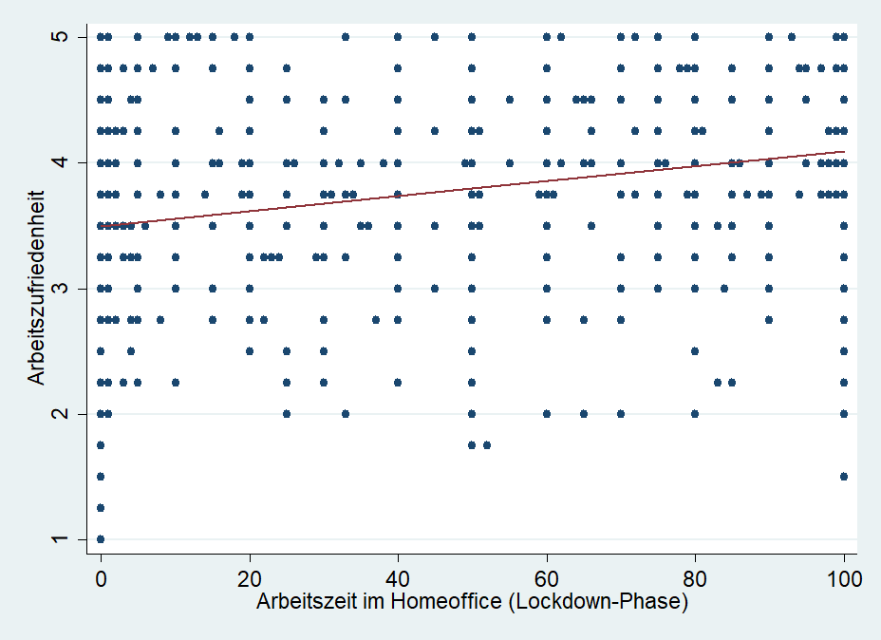
These 3a: Homeoffice führt zu mehr Arbeitszufriedenheit
Der Zusammenhang zwischen Arbeitszufrie-denheit und Arbeitszeit im Homeoffice ist dennoch nur schwach ausgeprägt.
Streudiagramm des Mittelwertindex der Befragungsitems zur Arbeitszufriedenheit sowie des Anteils der Arbeitszeit im Homeoffice. | Rot: Regressionsgerade

Slide 16
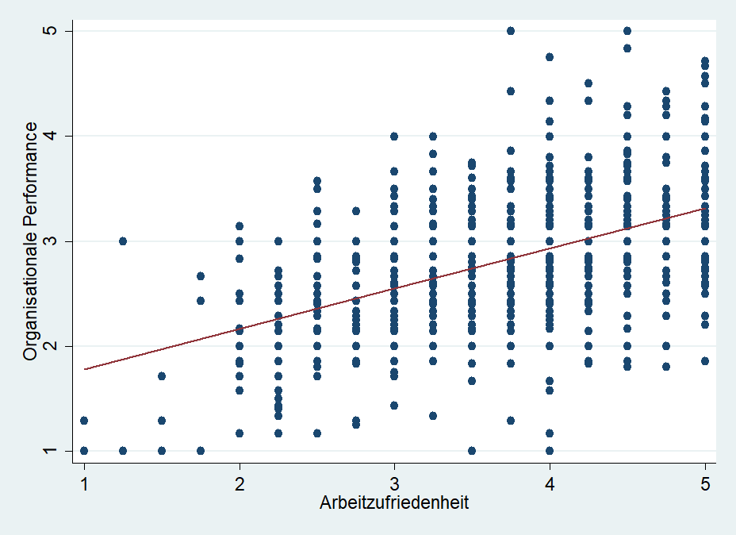
These 3b: Eine höhere Arbeitszufriedenheit wirkt sich positiv auf die Performance aus
Neben Arbeitszufrieden-heit lässt sich ein positiver Zusammenhang zwischen organisati-onaler Lernfähigkeit, Ressourcenbasis und Performance feststellen.
Streudiagramm der Mittelwertindices der Befragungsitems zur organisationalen Performance und Arbeitszufriedenheit | Rot: Regressionsgerade

Slide 17

These 3b: Eine höhere Arbeitszufriedenheit wirkt sich positiv auf die Performance aus
49%
Anteil der Mitarbeitenden, die im Mittel angeben, dass sich die organisationale Performance verschlechtert hat.
Mittelwertindex der Befragungsitems zur organisationalen Performance. | alle 1 „viel schlechter“ bis 5 „viel besser“ | Werte < 3,0
Rund die Hälfte der Befragten bewerten die Krisenperformance ihrer Verwaltungs-organisation negativ.
Anteil der Mitarbeitenden, die die organisationale Ressourcen-basis im Lockdown für nicht ausreichend bewerten.
49%
Mittelwertindex der Befragungsitems zur organisationalen Ressourcenbasis. | alle 1 „gar nicht vorhanden“ bis 6 „vollumfänglich vorhanden“ | Werte < 3,5

Slide 18



These 1: Homeoffice steigert die Arbeitgeber-attraktivität im öffentlichen Sektor
These 2a: Homeoffice wurde während des Lockdowns zeitnah und großflächig implementiert
These 2b: Homeoffice bleibt auch nach dem Lockdown weit verbreitetes Arbeitsmodell
These 3a: Homeoffice führt zu mehr Arbeitszufrieden-heit
These 3b: Eine höhere Arbeitszufriedenheit wirkt sich positiv auf die Performance aus

Slide 19


Implikationen
Homeoffice wird die Attraktivität von Arbeitsplätzen in der Verwaltung insgesamt deutlich verbessern.
Die Beschäftigten bewerten diese Veränderung eindeutig positiv und erwarten zukünftig, flexibler von Zuhause aus arbeiten zu können.
Ein Zurückfallen hinter diese Praxis scheint nicht ratsam.
Es gilt, das Momentum des Veränderungsdrucks beizubehalten.
Die Pandemie verdeutlicht, die Dringlichkeit mit der die Ressourcenbasis der öffentlichen Verwaltung verbessert werden muss.

Slide 20

Implikationen
88%
Anteil der Mitarbeitenden, die zukünftig genauso viel oder gar mehr im Homeoffice arbeiten wollen.
Ich möchte zukünftig gern... | 1 „weniger im Homeoffice arbeiten“, 2 „genauso viel im Homeoffice arbeiten“ und 3 „mehr im Homeoffice arbeiten“
69%
Anteil der Mitarbeitenden, die einen Schub für die Digitalisierung der Verwaltung erwarten.
Die Digitalisierung der Verwaltung wird durch die Erfahrungen und Veränderungen in der Corona-Pandemie einen deutlichen Schub erhalten. | Top2-Werte | 1 „stimme nicht zu“ bis 5 „stimme zu“
Trotz der Einbußen in der Performance wird Homeoffice positiv bewertet. Einen entscheidenden Faktor stellen IT-Ressourcen und –Infrastruktur dar.

Slide 21



Implikationen
Der Einfluss der Tätigkeit im Homeoffice auf die Performance ist ambivalent.
Mitarbeitende mit Kindern und höherem Pflichtgefühl gegenüber den Veränderungsprozessen sind gestresster.
Ausgehend von den Ergebnissen weiterführender statistischer Analysen unserer Befragungsdaten.
Eine resiliente Verwaltung erfordert substanzielle Innovationen etwa bei Organisations- und Arbeits-formen, Bürokonzepten, Führung, Qualifizierung und Kommunikation.

Slide 22
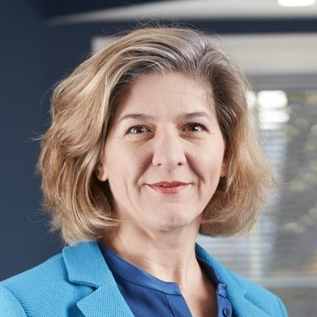

Kontakt
Prof. Dr. Isabella Proeller
Universität Potsdam
Professur für Public und Nonprofit Management
August-Bebel-Str. 89
14482 Potsdam
E-Mail: proeller@uni-potsdam.de
Tel.: +49 331 977-3807

